Slide 1
Actualidad y tendencias en Entornos Virtuales de Aprendizaje
Alma Delia Otero Escobar
1ª Jornada de Innovación en Educación Superior

Slide 2
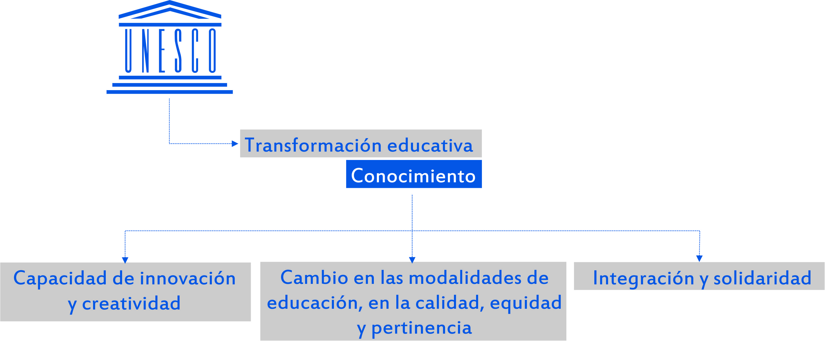
Antecedentes

Slide 3
Introducción
Educación
Sociedad del Conocimiento
TIC
Entornos Virtuales de Aprendizaje

Slide 4
Entorno Virtual de Aprendizaje
Gran variedad
Es un sistema de gestión del aprendizaje que funge como intermediario entre el estudiante y el profesor.
Permite que los estudiantes accedan, visualicen, descarguen e interactuen con recursos educativos a traves de un navegador Web
LMS (Learning Management System)
Plataformas virtuales

Slide 5
Evolución
Web
Portal de distribución de contenidos
Software de colaboración
Entornos de trabajo en grupo o de colaboración
CMS
Sistemas de Gestión de Contenidos (CMS-Content Management System)
LMS
LCMS
Sistemas de Gestión del Aprendizaje (LMS-Learning Management System)
Sistema de Gestión de Contenido y Aprendizaje (LCMS-Learning Content Management System)

Slide 6
Desarrollo
Transformación del panorama educativo
Brindando en la educación
Creación de contenidos
Disminución de costos
Incremento de flexibilidad
Personalización del aprendizaje
Aumento en la calidad de atención del estudiante

Slide 7
Mayor alcance e igualdad de oportunidades en la educación
Facilidad para el aprendizaje personalizado
Respuesta y evaluación inmediatas
Aprendizaje en cualquier momento y lugar
Empleo productivo del tiempo
Creación de nuevas comunidades
Apoyo al aprendizaje en lugares diversos
Mejora del aprendizaje continuo
Vínculo entre la educación formal y no formal
Apoyo a los estudiantes con discapacidad
Mejora de la comunicación y la administración
Máxima eficacia en función de los costos
Desarrollo:
“Mejorar el acceso, la equidad y la calidad de la educación”

Slide 8
Algunas definiciones importantes
Hardware
Software
Servidor
Acceso a Internet
Plataforma virtual
Herramientas tecno-pedagógicas
Gestión de la plataforma
Gestión del aprendizaje
Administración de cursos, profesores y estudiantes
Diseño instruccional idóneo
Teorías del aprendizaje
Seguimiento adecuado

Slide 9
Dimensión de los entornos virtuales
Entorno Virtual de Aprendizaje
Cursos
Aulas Virtuales
Profesores-alumnos
Enseñanza-Aprendizaje
Recursos Educativos

Slide 10
Características
Gestión y administración académica
Organización
Comunicación / Interacción
Seguimiento del estudiante
Evaluación y autoevaluación
Trabajo colaborativo
Acceso a contenidos y recursos de aprendizaje

Slide 11
Variedad de entornos virtuales
Diversas arquitecturas computacionales
Sistemas Operativos móviles
Software propietario
Software libre

Slide 12
Plataformas virtuales comerciales
Blackboard
Almagesto
Edu2.0
Saba
WizIQ

Slide 13
Plataformas de código abierto
dokeos
moodle
ATutor
Chamilo
Claroline

Slide 14
Plataformas en la nube

Slide 15
Plataformas de instituciones educativas

Slide 16
Plataformas software libre y software propietario
Adobe Acrobat Connect Pro | ADR Formación | a-Learn
ARGOS | Articulate Online | Atnova virtual Campus
Atutor | Aula Virtual del Instituto Superior Tecnológico La Recoleta | Aula Virtual Veterinaria
Aula directa | Aulaotema.com | Aulavirtual.ipciisa.cl
Blackboard Learn | Campus economía social | Campus virtual e-ducativa
Capacitacion Gran Cooperativa | Chamilo | Claroline
Cursos Tapachula.com | CVT | DLA
Dokeos | e-aula | Ecollege
Edu2.0 | e-ducativa | EFORNET
Egela | e-jecutiva | e-Learning
Elearning aacrea | e-learning manager | Elms
e-scuela la web 2.0 | Fronter | Global Teach-(Telefónica)
Gnet Elearning System 4.2 | I-LMS | Interface
ILIAS | . LRN | Mentor
Metacampus | Metrix Perfmormance | México
Moodle | MyKME | Ntra Sra de Lujan del Buen Viaje
OpenAula | Plataforma Servicios Normativos | Plei@d
PeruDatanet-Learning | Propietaria | Redubicua.com.ar
Saba Learning/Saba Communities/Saba Centra | SELF | Sakai
Skillport | Superate en linea | SIVEDUC
The Capsule Company | Top Class | Suvin
VamosaClase | Verxact | UPSAvirtual
WCL 2.7 | Webcampus | Virtagora

Slide 17
Plataformas en IES en México
UNIVERSIDAD | PLATAFORMA
Universidad Nacional Autonóma de México Instituto Politécnico Nacional Universidad Autónoma Metropolitana Universidad Autónoma del Estado de México Universidad de Sonora Universidad Autónoma de Baja California Universidad Iberoamericana ac Universidad de Colima Universidad de las Américas Pueblas Universidad Michoacana de San Nicolás de Hidalgo Universidad Autónoma de Ciudad Juárez Instituto Tecnológico Autónomo de México Universidad Autónoma de Yucatán | Moodle El Colegio de México Universidad Autónoma de Chihuahua Universidad de Guanajuato Universidad Autónoma de San Luis Potosí Universidad Autónoma del Estado de Hidalgo Universidad del Valle de México ac Universidad autónoma de Querétaro Instituto Tecnológico y de Estudios Superiores de Occidente ac Universidad Autónoma de Guadalajara Universidad de Monterrey Universidad Anáhuac Mayab
Tecnológico de Monterrey | Blackboard, Sakai Moodle, Saba
Universidad de Guadalajara | Moodle, Sakai
Universidad Autónoma de Nuevo León | Nexus, Moodle
Universidad Veracruzana | Eminus
Benemérita Universidad Autónoma de Puebla | Blackboard Moodle
Universidad Tec Milenio | Webtec Blackboard

Slide 18
LMS de próxima generación
Aprendizaje adaptativo
Personalizar contenido visual
Supervisión ágil
Análisis de datos sociales

Slide 19
Tendencias a considerar
Centrar el aprendizaje en el estudiante
- nuevos diseños
- evitar abandono
- verificar necesidades, motivaciones y aprendizajes

Slide 20
Tendencias a considerar
Cursos en vivo y en directo
promueven el logro de objetivos de aprendizaje
conectan y motivan a los estudiantes, el trabajo colaborativo, equipos multi-países y multidisciplinarios

Slide 21
Tendencias a considerar
Diseño Instruccional de nueva generación
Diseños ágiles y Gamificación
Design Thinking
Curación de contenidos

Slide 22
Tendencias a considerar
Aprendizaje Inmersivo
Realidad Aumentada, Realidad Virtual y la Inteligencia Artificial
Motivan al estudiante y potencían su aprendizaje

Slide 23
Tendencias a considerar
Buscar la interactividad y lo lúdico en el aprendizaje
que todos puedan crear, compartir y reutilizar contenido HTML5 interactivo
++Gamificación

Slide 24
Tendencias a considerar
Mobile learning
- contenido corto, gamificado, fácil de usar y altamente efectivo en su ejecución desde un teléfono inteligente

Slide 25
Tendencias a considerar
++Vídeos
Vídeo diseñado y desarrollado en formato Microleaning, es decir, no más de 4 minutos
En 2021 el 80% del tráfico en Internet será de vídeo (Cisco, 2019)

Slide 26
Tendencias a considerar
Microlearning
Contenidos de aprendizaje cortos
Formatos variados tales como: PDF, vídeos, infografías, podcasts, juegos, retos, simulaciones, etc.
Incrementa la retención de estudiantes o participantes
Incrementa la tasa de finalización de los cursos
Se reduce costos de capacitación y desarrollo de cursos en línea
Incrementa la efectividad del aprendizaje

Slide 27
Tendencias a considerar
Certificación digital del Profesor o Capacitador
diseño Instruccional
diseñar, y gestionar contenidos digitales de aprendizaje
gestión de plataformas virtuales de aprendizaje

Slide 28
Tendencias a considerar
curación de contenidos e-Learning
filtrar y exponer lo más relevante del tema
para conseguir los objetivos de aprendizaje

Slide 29
Tendencias a considerar
analizar el comportamiento de los estudiantes y profesores con la plataforma
busca un aprendizaje más personalizado y adaptado al estudiante
Considera sus preferencias, usos y datos utilizados durante su participación e interacción con en LMS.
e-Learning Analytics

Slide 30
Tendencias a considerar
e-Learning Corporativo más “YouTube”
Microcontenidos tipos vídeos de YouTube
Facilitar la búsqueda y aprendizaje de contenidos

Slide 31
Conclusiones
Los entornos virtuales de aprendizaje juegan un papel determinante en la educación
Existen retos importantes a considerar entre los que se destacan:
Capacitación de docentes
Acceso a las tecnologías
Inclusión de herramientas innovadoras
Diseño de contenidos dirigidos al aprendizaje de los estudiantes
Adecuación de infraestructura en las IES

Slide 32
Gracias por su atención
aotero@uv.mx
1ª Jornada de Innovación en Educación Superior

